Slide 1
П Р Е З Е Н Т А Ц И Я
средней группы
«Знакомство с декоративными птицами»
Кравченко Любовь Николаевна
2024год

Slide 2
Конспект занятия «Знакомство с декоративными птицами» по ознакомлению с природой в средней группе.
Цель: Познакомить детей с декоративными птицами. Показать особенности содержания декоративных птиц.

Slide 3
-Отгадайте загадку:
Воробьи, стрижи, пингвины,
Снегири, грачи, павлины,
Попугаи и синицы:
Одним словом это -... (птицы)
- Ребята, давайте вспомним, каких птиц вы знаете. (Ответ детей)
-Скажите мне, как называются птицы, которые улетают от нас в теплые края? (Перелетные)
А как называются птицы, которые остаются? (Зимующие) (слайд)

Slide 5
- Я вас сегодня хочу познакомить еще с одним видом птиц. Называются они – декоративные. Это те птицы, которые живут у людей дома, в основном это канарейки и попугаи. Канарейки- это маленькие птицы, которых завезли к нам с Канарских островов, поэтому они так и называются- канарейки. У канареек, как и у большинства певчих птиц, поют только самцы. Самки или совсем не поют, или поют очень редко. (Показ картинок) А попугаи у нас появились из Австралии. Они никогда громко не кричат, и сами не переносят громких звуков, от этого они могут даже заболеть.
-Давайте мы с вами рассмотрим их. (слайд)

Slide 6
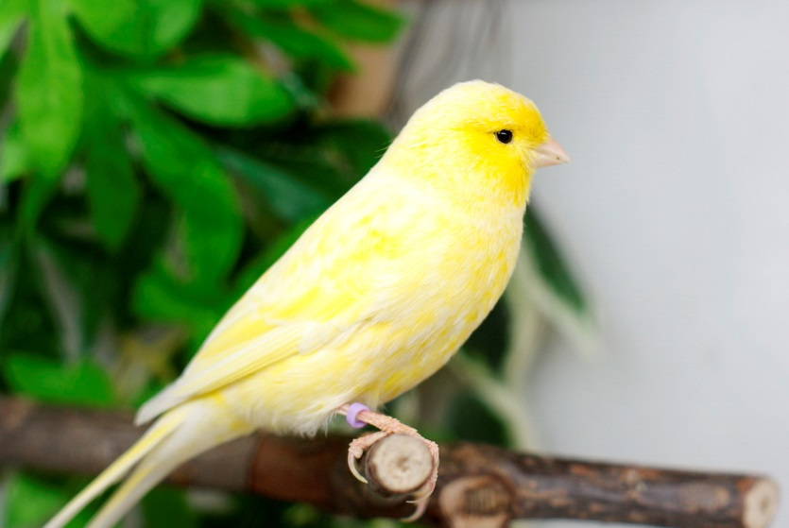

Slide 7
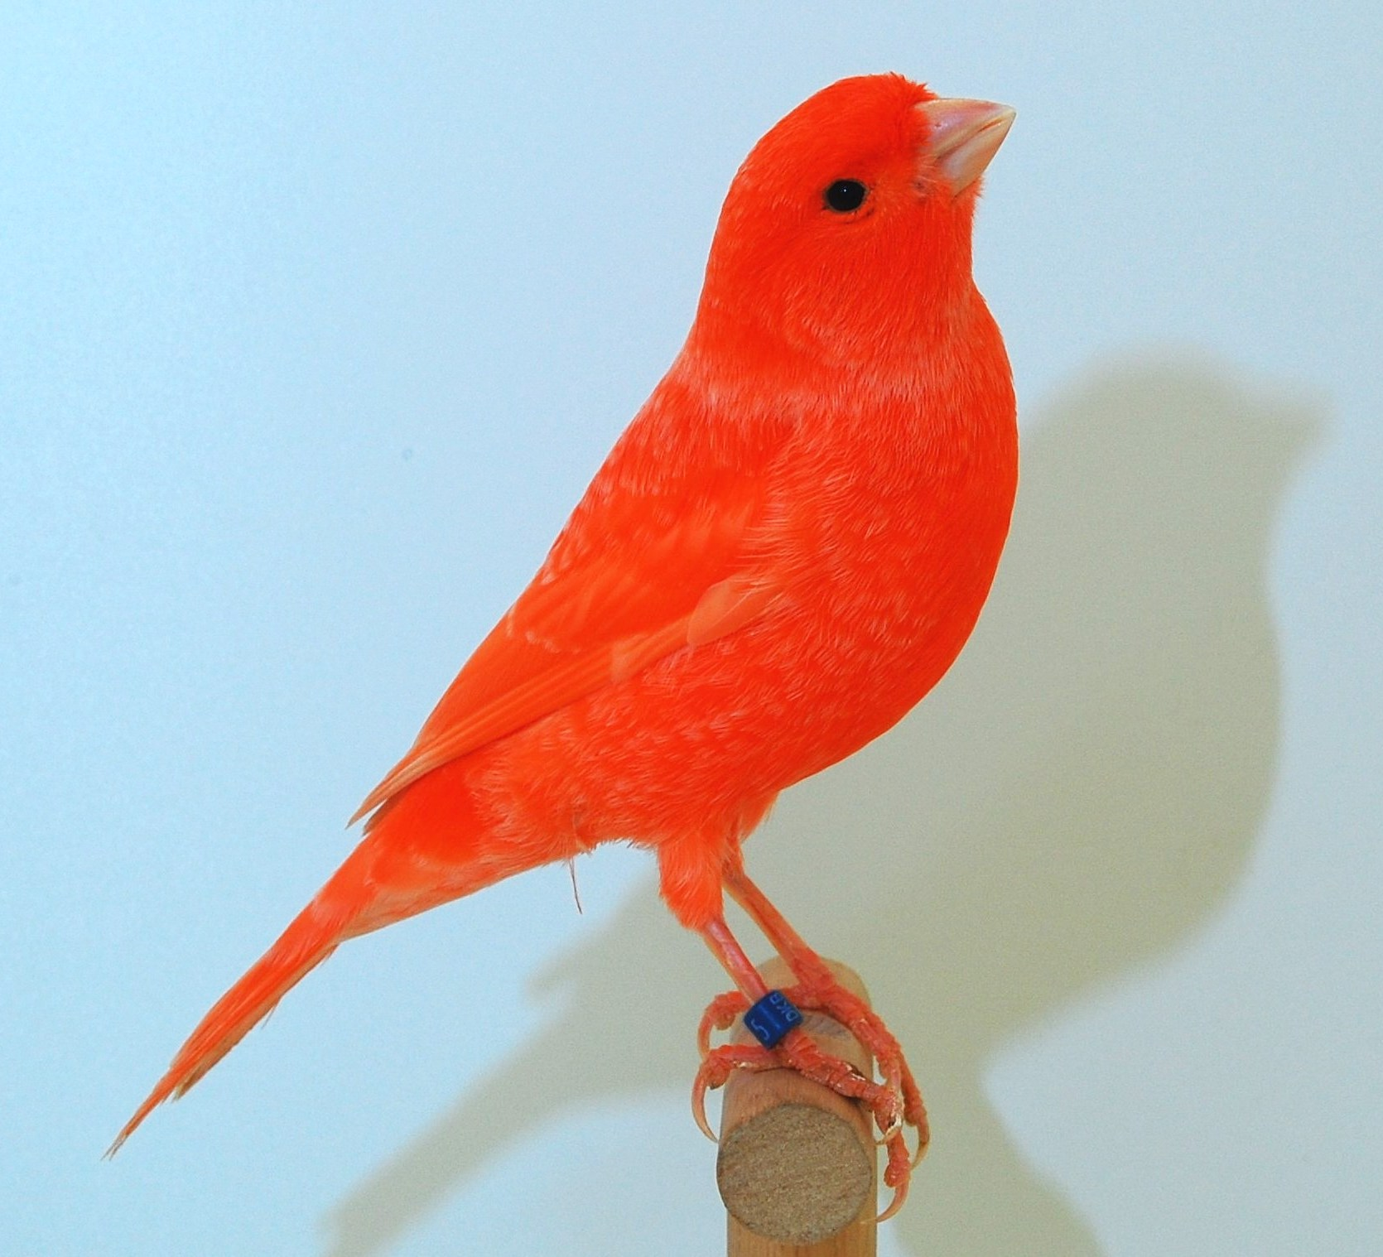

Slide 8
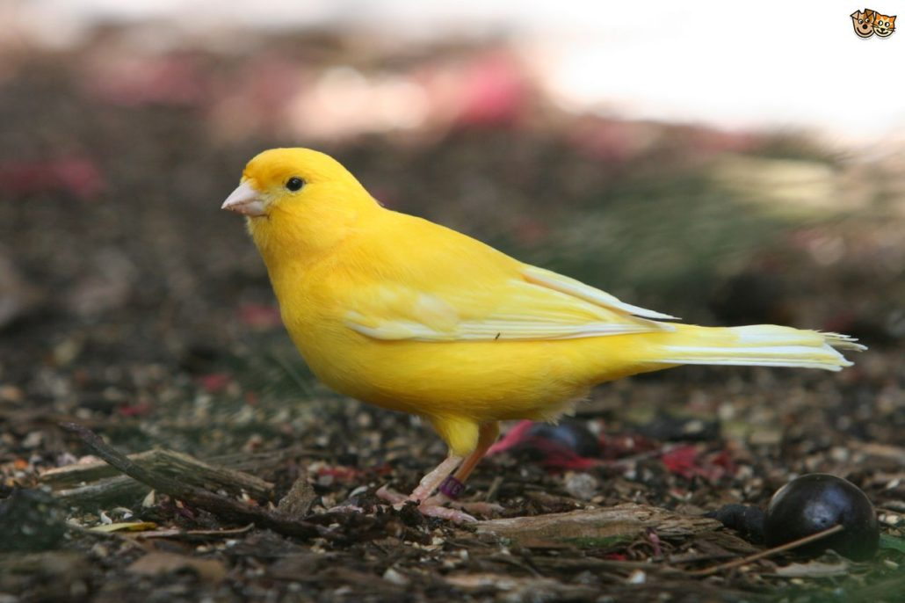

Slide 9
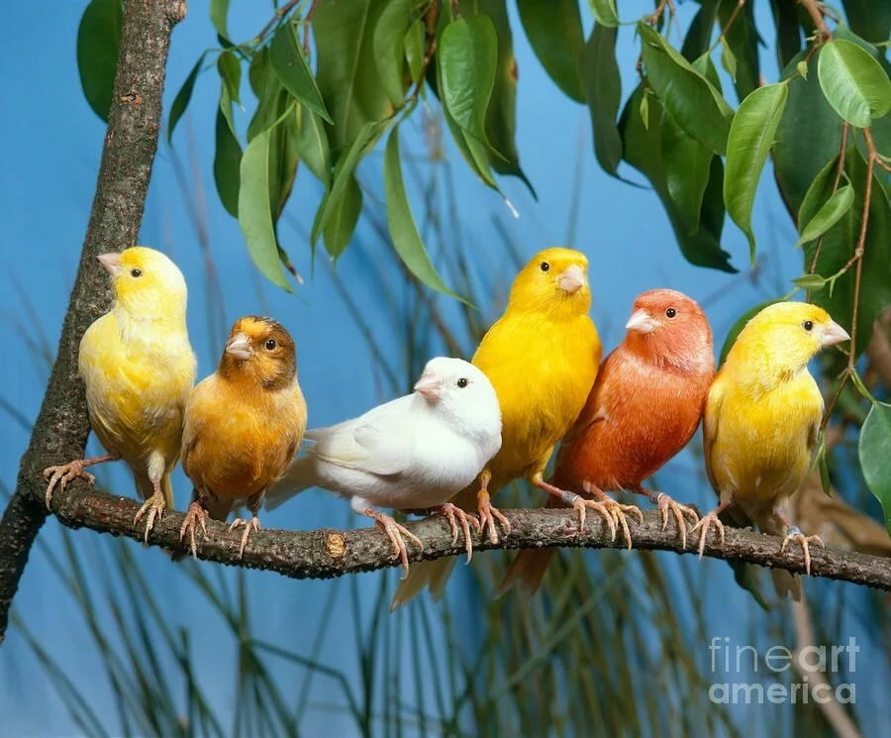

Slide 10
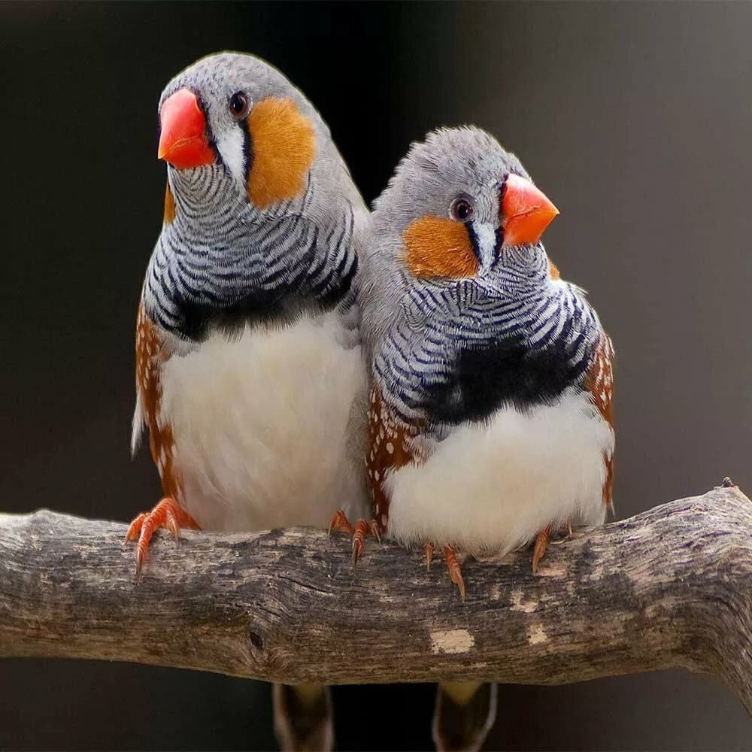

Slide 11
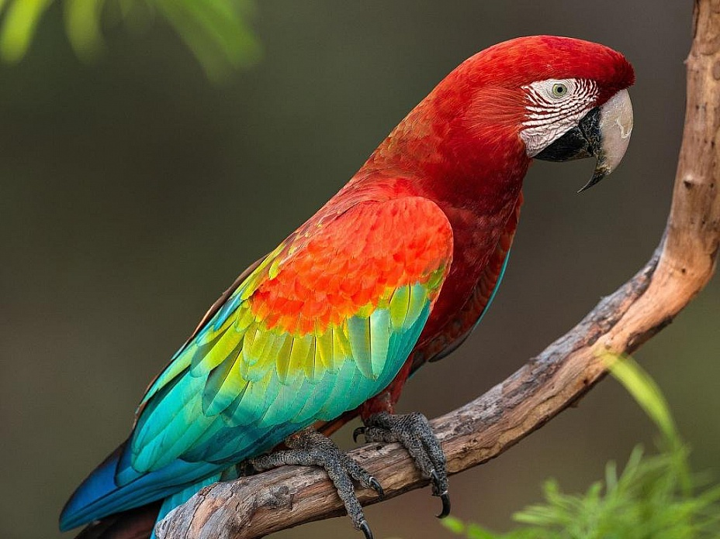

Slide 12
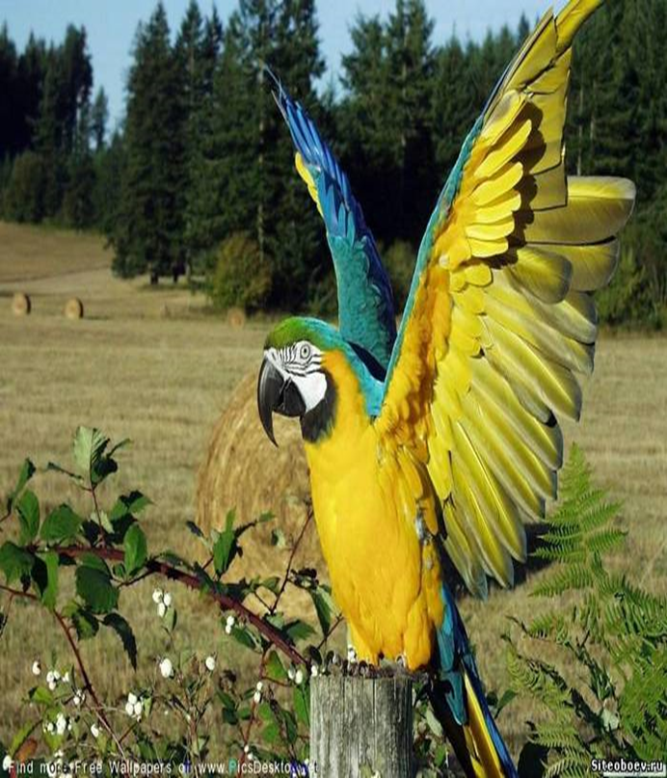

Slide 13
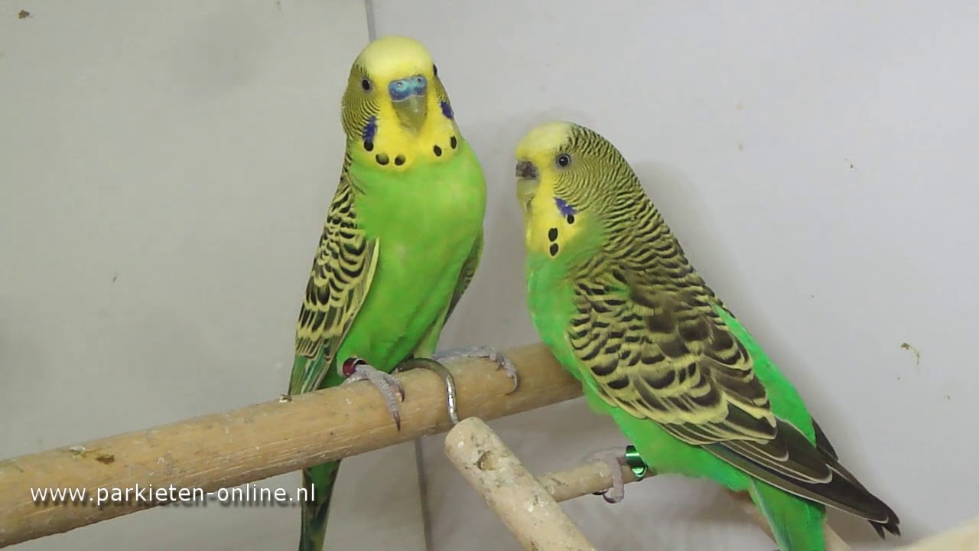

Slide 14
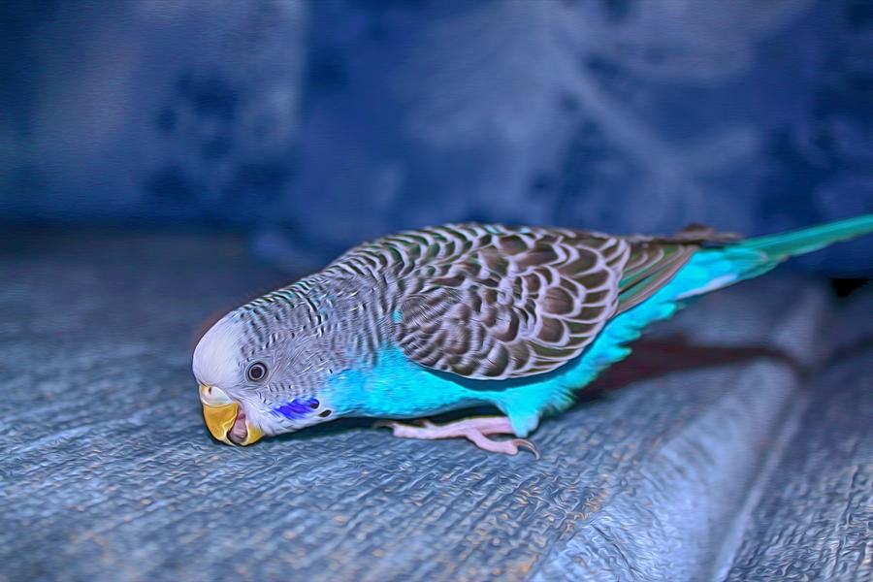

Slide 15
-Посмотрите что есть у попугаев и канареек? (Голова, туловище, хвост, крылья и ноги)
- Для чего птицам нужны крылья? Хвост? (Чтобы летать)
- А лапки? (Чтобы ходить, прыгать, держаться)
- Они могут перепрыгивать с палочки на палочку, ходить по клетке, перелетать. Эти палочки называются жёрдочками. Повторите (индив. и хоровые ответы)
-Скажите, чем покрыто тело у птиц? (Перьями)
- Какого цвета перья у них? (Желтые, белые, серые и т. д.)
- Что есть на голове у канарейки и попугая? (Клюв, глаза, хохолок)
- А посмотрите какие у них глазки: маленькие, чёрные, круглые, похожи на бусинки.
- Обратите внимание на их клюв. Он загнут. Такая форма клюва помогает им раскусывать зёрнышки.
- А как выдумаете, у наших птичек есть уши? Уши у попугаев находятся под перьями на голове. Попугаи и канарейки могут слышать.

Slide 16
- Ну а теперь давайте немного отдохнём:
Физминутка:
Птички прыгают, летают (Дети прыгают)
Крошки птички собирают. («клюют»)
Пёрышки почистили,
Клювики почистили (изображают)
Птички летают, поют (машут руками)
Зёрнышки клюют (наклоняются)
Дальше полетели
И на место сели (улетают», садятся)

Slide 17
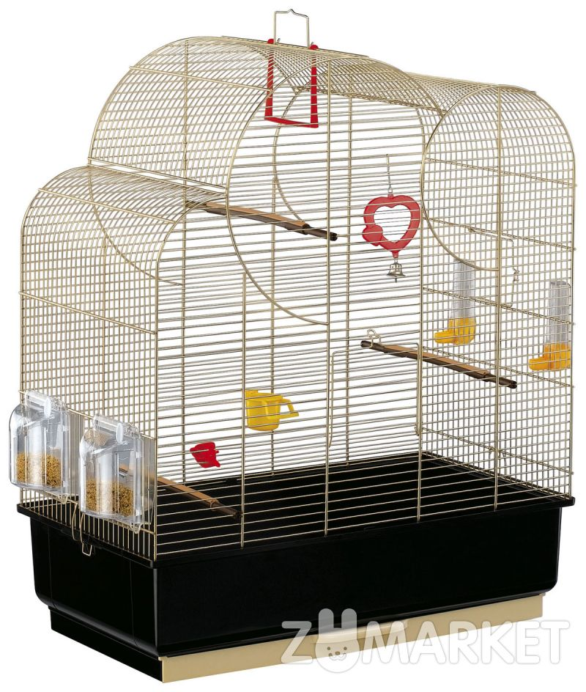
-Молодцы! Ребята, а как вы думаете дома декоративные птицы живут в чем?(в клетках)

Slide 18
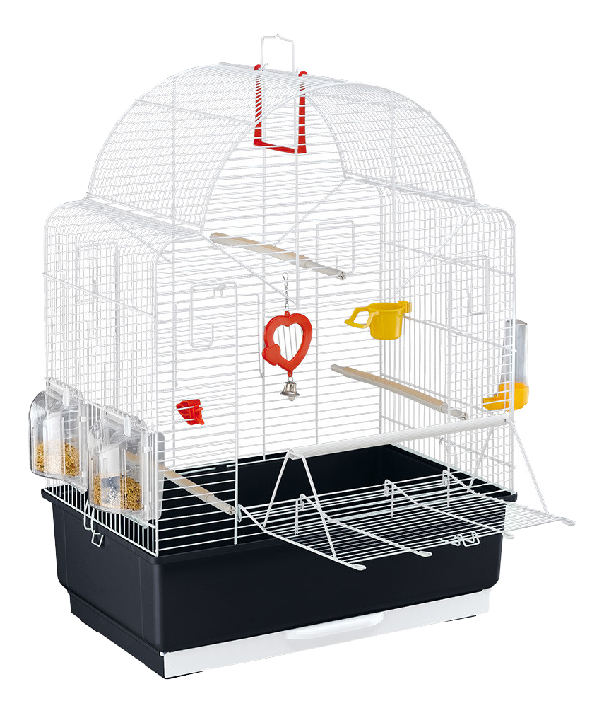

Slide 19
- Клетку нужно поставить в хорошо освещенном мете, где нет сквозняков, иначе птицы могут заболеть. Посмотрите в клетке должны быть жердочки из веток, чтобы птицы могли на них сидеть. Еще в клетке должны быть выдвижной поддон. В этот поддон насыпают песок.
- Песок нужно менять 2-3 раза в неделю. А как вы думаете, для чего нужно менять песок в поддоне? (Ответ детей)
-Правильно, чтобы у птиц в клетке было чисто. Одно из самых главных условий - правильное кормление. Как вы думаете, чем кормят декоративных птиц? (Ответ детей)

Slide 20
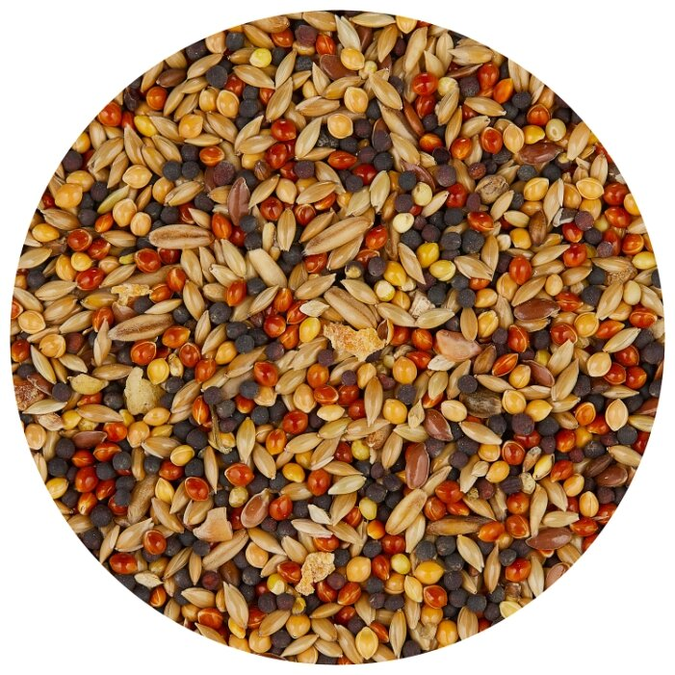
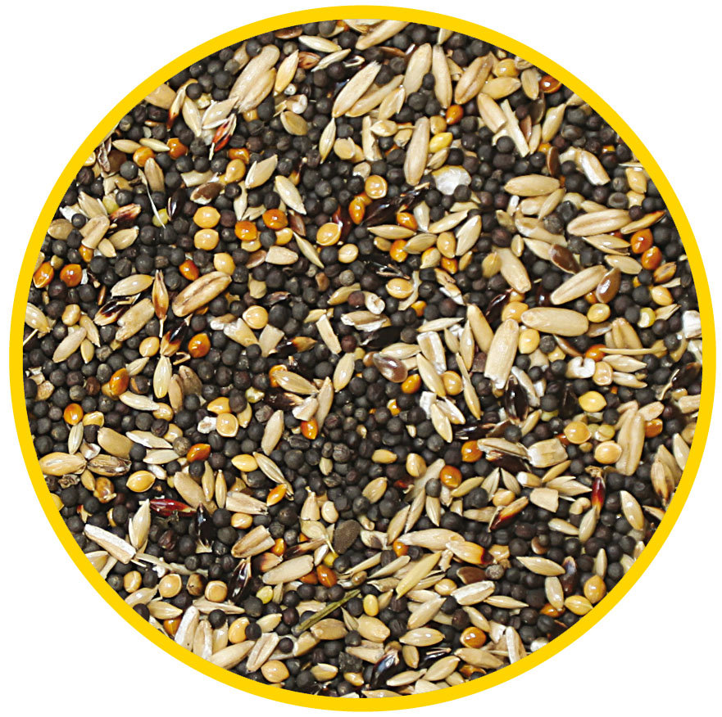
корм для попугаев
корм для канареек

Slide 21
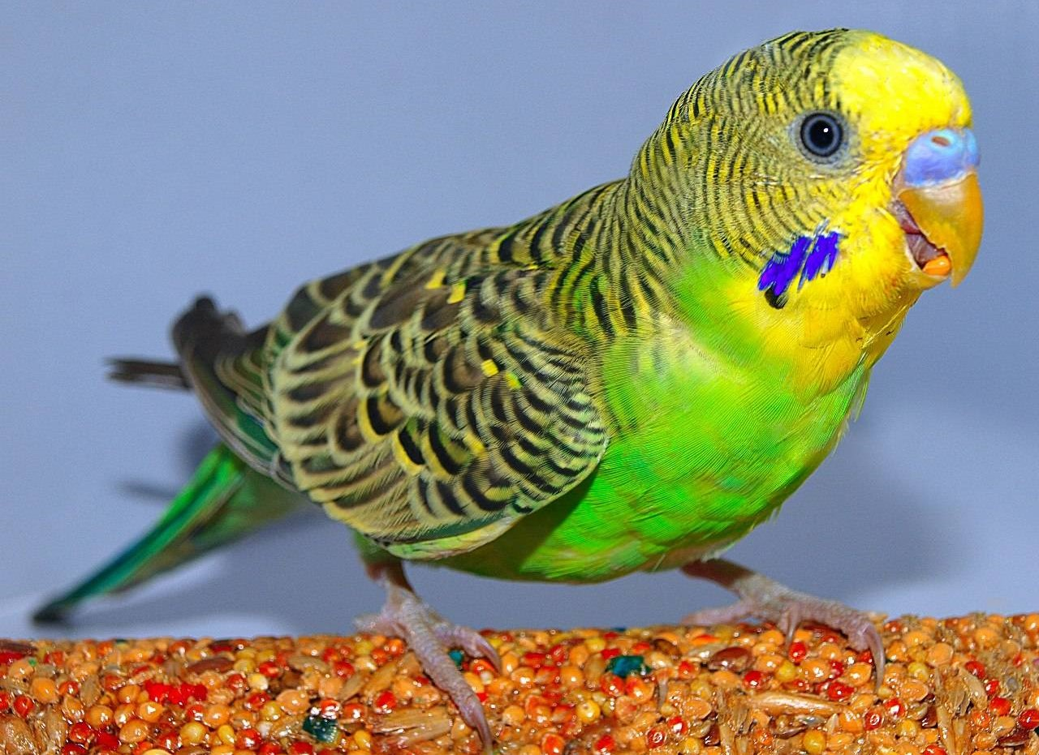

Slide 22
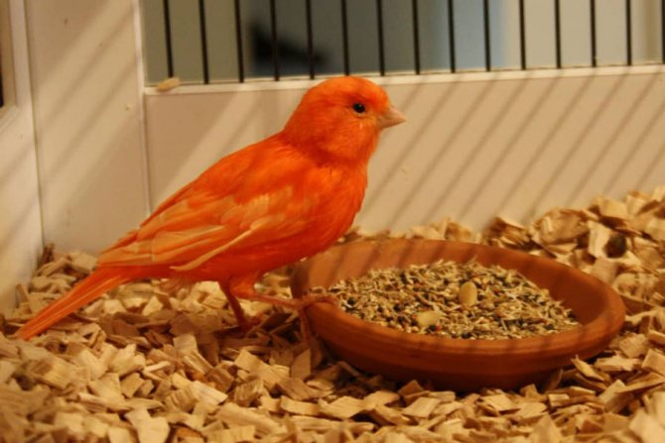

Slide 23
- Для канареек и попугаев полезны фрукты и овощи. А какие фрукты и овощи знаете вы? (Ответ детей) Птицам тоже можно давать фрукты и овощи: яблоки, груши, бананы, свеклу, морковь. Корм у птиц меняют раз в день. Корм насыпают в специальную кормушку, а воду наливают в поилку. А что бы птичка вас не боялась, во время кормления с ней нужно тихонько разговаривать.

Slide 24
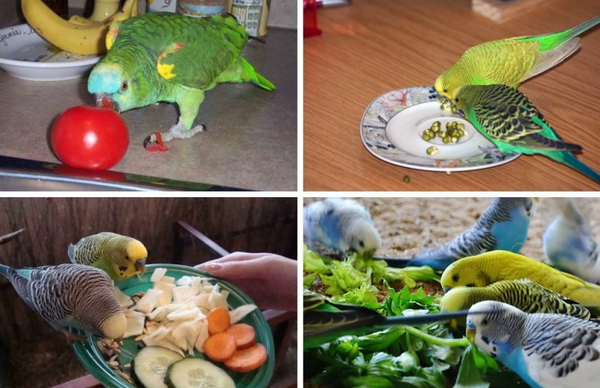

Slide 25
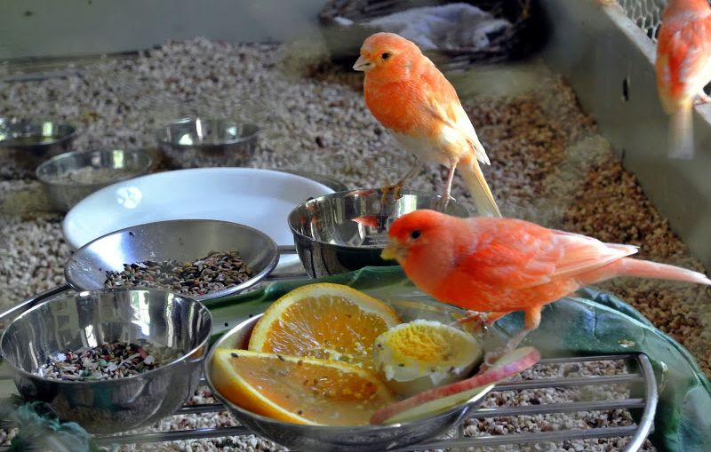

Slide 26
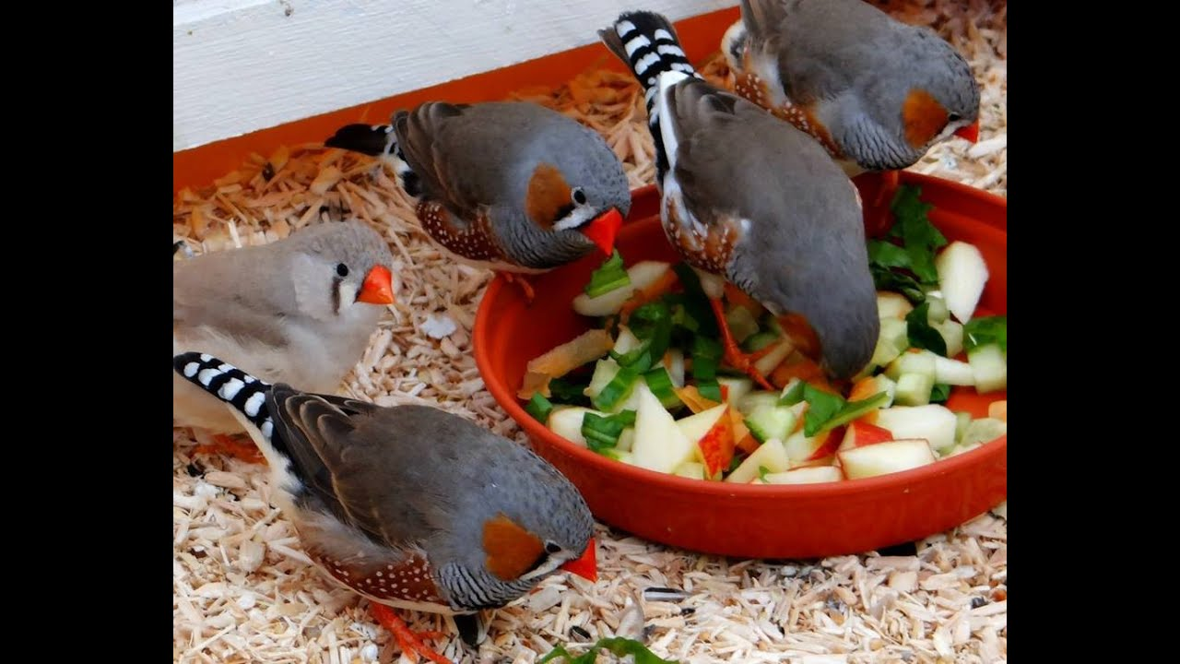

Slide 27
Итог занятия .
- О каких птицах мы с вами говорили?
- Что вы узнали нового о канарейках и попугаев?
-Где живут канарейки и попугаи?
- что должно быть всегда в клетке у канарейки и попугая?
- а что кушают канарейки и попугаи?
-Вот сколько много интересного мы с вами узнали о декоративных птичках. Вам было интересно?
-Наше занятие закончено.

